Slide 1
Presentación ejecutiva
Octubre 2024

Slide 2
Carrera
Durante los últimos diez años, LINECUT se ha enfocado en convertirse en el distribuidor exclusivo para la industria Aeroespacial en México contando con los fabricantes americanos mas prestigiados de equipos CNC, consumibles y accesorios. Para brindar a nuestros clientes con lo mas avanzado, moderno y durable para satisfacer sus diferentes procesos de fabricación manipulación y ahorro de materiales.
Contamos ya con más de 40 equipos instalados en la industria Aeroespacial en México.
Con sucursales en: Monterrey N.L. México y Frisco,Texas USA.
Si buscas una solución industrial para su empresa, LINECUT ofrece la solución adecuada para su aplicación y presupuesto. Nosotros no sólo vendemos maquinaria, creamos la solución industrial completa para tu negocio.

Slide 3
Socios comerciales

Slide 4
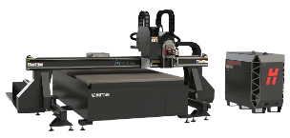
Equipos de corte CNC
BENEFICIOS
Durabilidad
Calidad
Soporte técnico mundial
Actualizaciones constantes de software y hardware
Tiempo de entrega rápido
Software IPC intuitivo que ayuda a mininizar tiempos para aumentar producción.
Página de ejemplo

